Slide 1
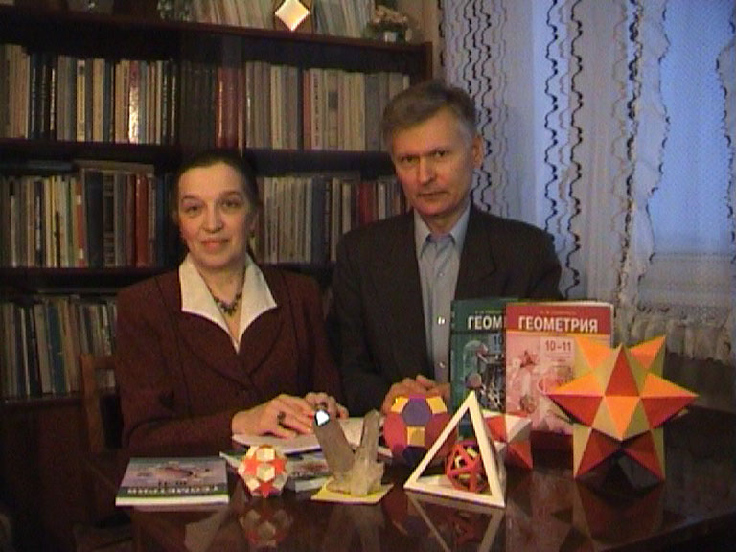
Смирнова Ирина Михайловна, доктор педагогических наук, профессор, профессор кафедры элементарной математики Московского педагогического государственного университета.
Смирнов Владимир Алексеевич, доктор физико-математических наук, профессор, заведующий кафедрой элементарной математики Московского педагогического государственного университета.
Сайт: vasmirnov.ru

Slide 2
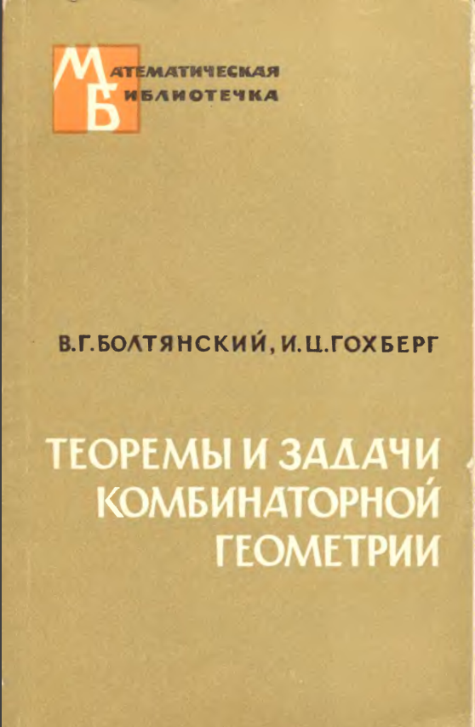
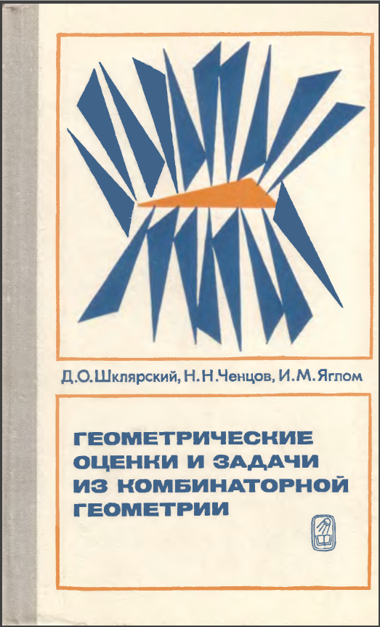
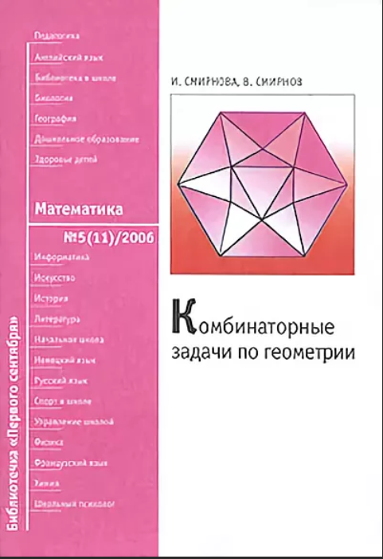
КОМБИНАТОРНЫЕ ЗАДАЧИ

Slide 3
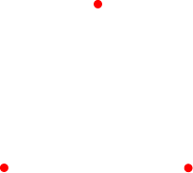
Начала геометрии
Одной из первых аксиом геометрии, относящейся к взаимному расположению точек и прямых на плоскости, является аксиома о том, что через любые две точки плоскости проходит единственная прямая. Учащимся можно предложить следующие задачи, идущие с нарастанием сложности.
1. Сколько прямых можно провести через различные пары из трех точек, не лежащих на одной прямой?
Notes:
В режиме слайдов ответы появляются после кликанья мышкой

Slide 4
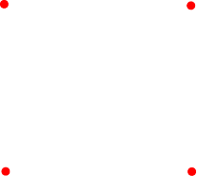
2. Сколько прямых можно провести через различные пары из четырех точек, ни какие три из которых не лежат на одной прямой?
Notes:
В режиме слайдов ответы появляются после кликанья мышкой

Slide 5
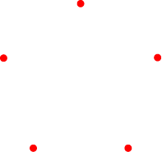
3. Сколько прямых можно провести через различные пары из пяти точек, ни какие три из которых не лежат на одной прямой?
Notes:
В режиме слайдов ответы появляются после кликанья мышкой

Slide 6
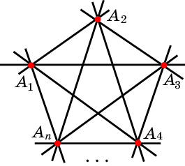
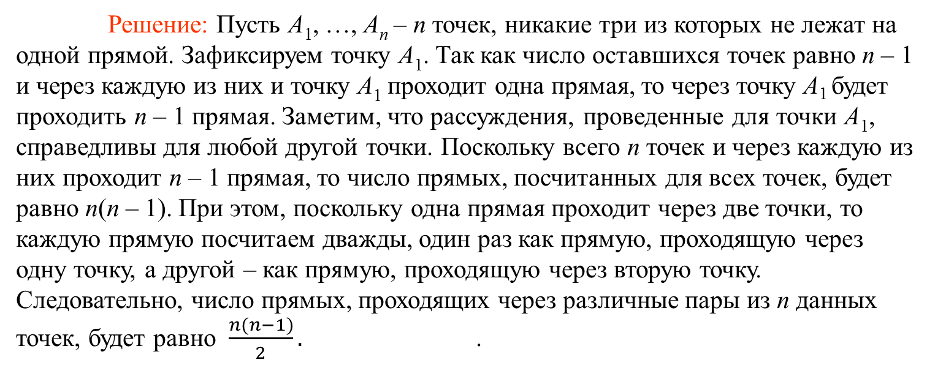
4. Сколько прямых можно провести через различные пары из n точек, ни какие три из которых не лежат на одной прямой?
Решение: Пусть A₁, …, A_{n} – n точек, никакие три из которых не лежат на одной прямой. Зафиксируем точку A₁. Так как число оставшихся точек равно n – 1 и через каждую из них и точку A₁ проходит одна прямая, то через точку A₁ будет проходить n – 1 прямая. Заметим, что рассуждения, проведенные для точки A₁, справедливы для любой другой точки. Поскольку всего n точек и через каждую из них проходит n – 1 прямая, то число прямых, посчитанных для всех точек, будет равно n(n – 1). При этом, поскольку одна прямая проходит через две точки, то каждую прямую посчитаем дважды, один раз как прямую, проходящую через одну точку, а другой – как прямую, проходящую через вторую точку. Следовательно, число прямых, проходящих через различные пары из n данных точек, будет равно $\frac{n(n−1)}{2}.$ .
Notes:
В режиме слайдов ответы появляются после кликанья мышкой

Slide 7
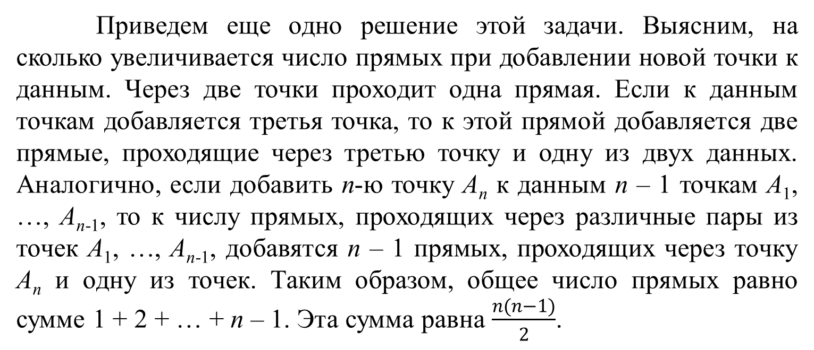
Приведем еще одно решение этой задачи. Выясним, на сколько увеличивается число прямых при добавлении новой точки к данным. Через две точки проходит одна прямая. Если к данным точкам добавляется третья точка, то к этой прямой добавляется две прямые, проходящие через третью точку и одну из двух данных. Аналогично, если добавить n-ю точку A_{n} к данным n – 1 точкам A₁, …, A_{n-1}, то к числу прямых, проходящих через различные пары из точек A₁, …, A_{n-1}, добавятся n – 1 прямых, проходящих через точку A_{n} и одну из точек. Таким образом, общее число прямых равно сумме 1 + 2 + … + n – 1. Эта сумма равна $\frac{n(n−1)}{2}$.
Notes:
В режиме слайдов ответы появляются после кликанья мышкой

Slide 8
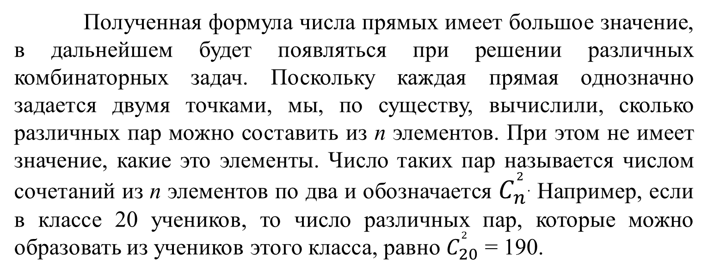
Полученная формула числа прямых имеет большое значение, в дальнейшем будет появляться при решении различных комбинаторных задач. Поскольку каждая прямая однозначно задается двумя точками, мы, по существу, вычислили, сколько различных пар можно составить из n элементов. При этом не имеет значение, какие это элементы. Число таких пар называется числом сочетаний из n элементов по два и обозначается $C_{n}^{2}$. Например, если в классе 20 учеников, то число различных пар, которые можно образовать из учеников этого класса, равно $C_{20}^{2}$ = 190.
Notes:
В режиме слайдов ответы появляются после кликанья мышкой

Slide 9
Следующая серия задач связана с числом попарных пересечений прямых на плоскости. Две прямые могут иметь не более одной общей точки.
Учащимся можно предложить следующие задачи, идущие с нарастанием сложности.

Slide 10
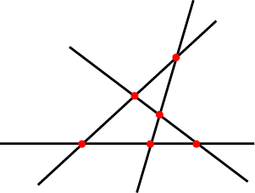
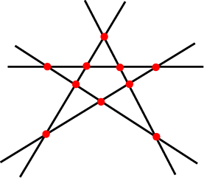
Следующая серия задач связана с числом попарных пересечений прямых на плоскости. Две прямые могут иметь не более одной общей точки.
Учащимся можно предложить следующие задачи, идущие с нарастанием сложности.
1. Какое наибольшее число точек попарных пересечений могут иметь:
а) три прямые; б) четыре прямые; в) пять прямых?
Notes:
В режиме слайдов ответы появляются после кликанья мышкой

Slide 11
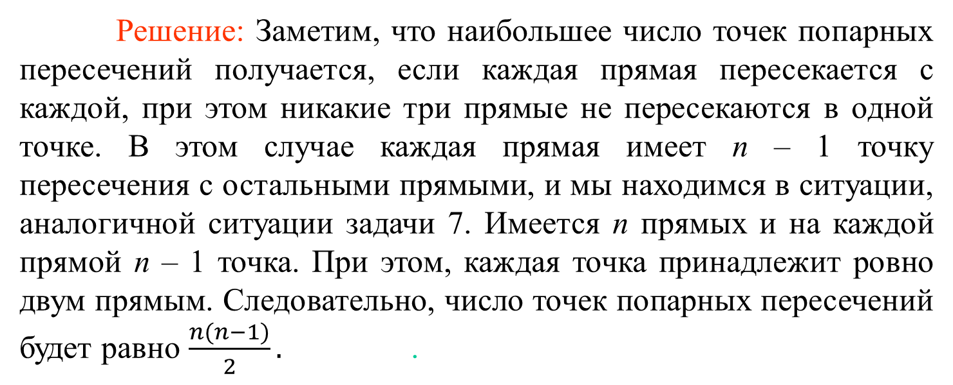
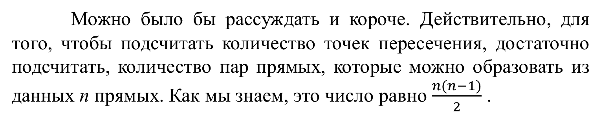
Какое наибольшее число точек попарных пересечений могут иметь n прямых?
Решение: Заметим, что наибольшее число точек попарных пересечений получается, если каждая прямая пересекается с каждой, при этом никакие три прямые не пересекаются в одной точке. В этом случае каждая прямая имеет n – 1 точку пересечения с остальными прямыми, и мы находимся в ситуации, аналогичной ситуации задачи 7. Имеется n прямых и на каждой прямой n – 1 точка. При этом, каждая точка принадлежит ровно двум прямым. Следовательно, число точек попарных пересечений будет равно $\frac{n(n−1)}{2}.$ .
Можно было бы рассуждать и короче. Действительно, для того, чтобы подсчитать количество точек пересечения, достаточно подсчитать, количество пар прямых, которые можно образовать из данных n прямых. Как мы знаем, это число равно $\frac{n(n−1)}{2}$ .
Notes:
В режиме слайдов ответы появляются после кликанья мышкой

Slide 12
Задачи на аксиому о разбиении прямой плоскости.
1. На сколько частей разбивают плоскость две пересекающиеся прямые?
2. На сколько частей разбивают плоскость три прямые, пересекающиеся в одной точке?
3. На сколько частей разбивают плоскость три попарно пересекающиеся прямые, не пересекающиеся в одной точке?
4. На сколько частей разбивают плоскость четыре попарно пересекающиеся прямые, никакие три из которых не пересекающиеся в одной точке?
Notes:
В режиме слайдов ответы появляются после кликанья мышкой

Slide 13
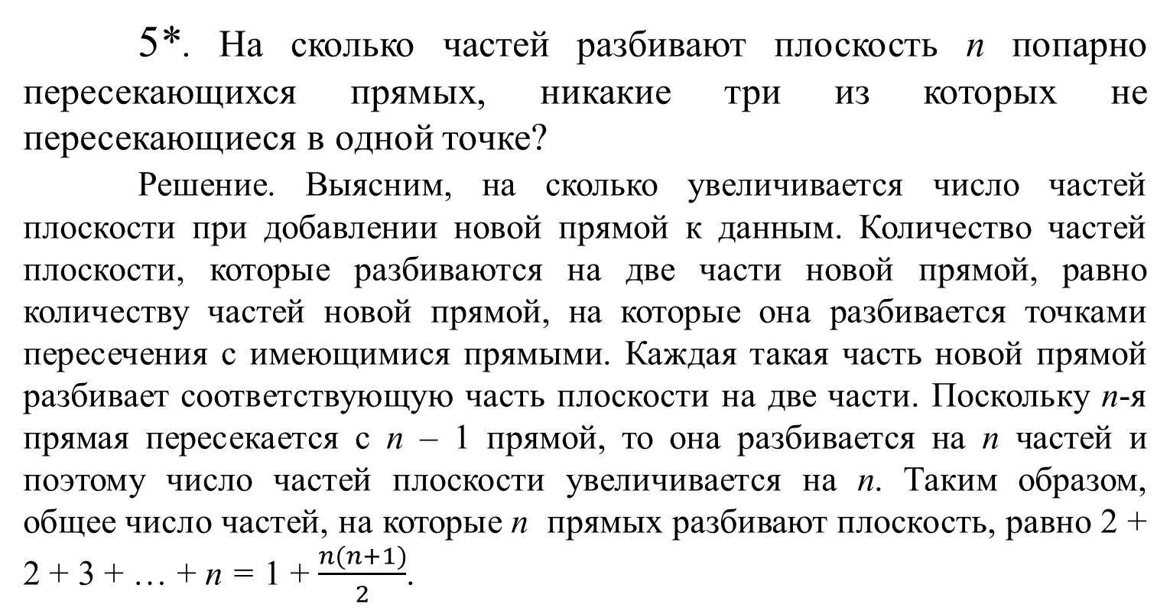
5*. На сколько частей разбивают плоскость n попарно пересекающихся прямых, никакие три из которых не пересекающиеся в одной точке?
Решение. Выясним, на сколько увеличивается число частей плоскости при добавлении новой прямой к данным. Количество частей плоскости, которые разбиваются на две части новой прямой, равно количеству частей новой прямой, на которые она разбивается точками пересечения с имеющимися прямыми. Каждая такая часть новой прямой разбивает соответствующую часть плоскости на две части. Поскольку n-я прямая пересекается с n – 1 прямой, то она разбивается на n частей и поэтому число частей плоскости увеличивается на n. Таким образом, общее число частей, на которые n прямых разбивают плоскость, равно 2 + 2 + 3 + … + n = 1 + $\frac{n(n+1)}{2}$.
Notes:
В режиме слайдов ответы появляются после кликанья мышкой

Slide 14
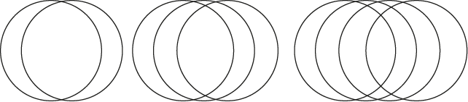
Вместо прямых на плоскости можно рассмотреть окружности и выяснить количество их точек пересечения.
1. Какое наибольшее число точек пересечения могут иметь две окружности?
2. Какое наибольшее число точек попарных пересечений могут иметь три окружности?
3. Какое наибольшее число точек попарных пересечений могут иметь четыре окружности?

Slide 15
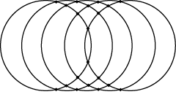
4*. Какое наибольшее число точек попарных пересечений могут иметь n окружностей? Укажите способ построения таких окружностей.
Решение. Заметим, что наибольшее число точек попарных пересечений получается, если каждая окружность пересекается с каждой, и при этом никакие три окружности не пересекаются в одной точке. В этом случае каждая окружность имеет 2(n – 1) точку пересечения с остальными окружностями. Число точек попарных пересечений будет равно 2 + 4 + 6 +…+ 2(n – 1) = n(n – 1).

Slide 16
Выясним теперь, на сколько частей окружности разбивают плоскость.
1. На сколько частей разбивают плоскость две пересекающиеся окружности?
2. На сколько частей разбивают плоскость три попарно пересекающиеся окружности, не пересекающиеся в одной точке? 3. На сколько частей разбивают плоскость четыре попарно пересекающиеся окружности, никакие три из которых не пересекаются в одной точке?

Slide 17
4. На сколько частей разбивают плоскость n попарно пересекающихся окружностей, никакие три из которых не пересекающиеся в одной точке?
Решение. Выясним, на сколько увеличивается число частей плоскости при добавлении новой окружности к данным. Количество частей плоскости, которые разбиваются на две части новой окружностью, равно количеству дуг новой окружности, на которые она разбивается точками пересечения с имеющимися окружностями. Каждая такая дуга новой окружности разбивает соответствующую часть плоскости на две части. Поскольку n-я окружность пересекается с n – 1 окружностью, то она разбивается на 2(n – 1) дуг и поэтому число частей плоскости увеличивается на 2(n – 1). Таким образом, общее число частей, на которые n окружностей разбивают плоскость, равно 4 + 4 + 6 + … + 2(n – 1) = 2(2 + 2 + 3 + … + (n – 1) = n(n – 1) + 2.

Slide 18
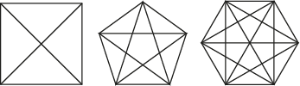
При изучении многоугольников и их общих свойств учащимся можно предложить следующие комбинаторные задачи.
1. Сколько диагоналей имеет четырехугольник?
2. Сколько диагоналей имеет пятиугольник?
3. Сколько диагоналей имеет шестиугольник?

Slide 19
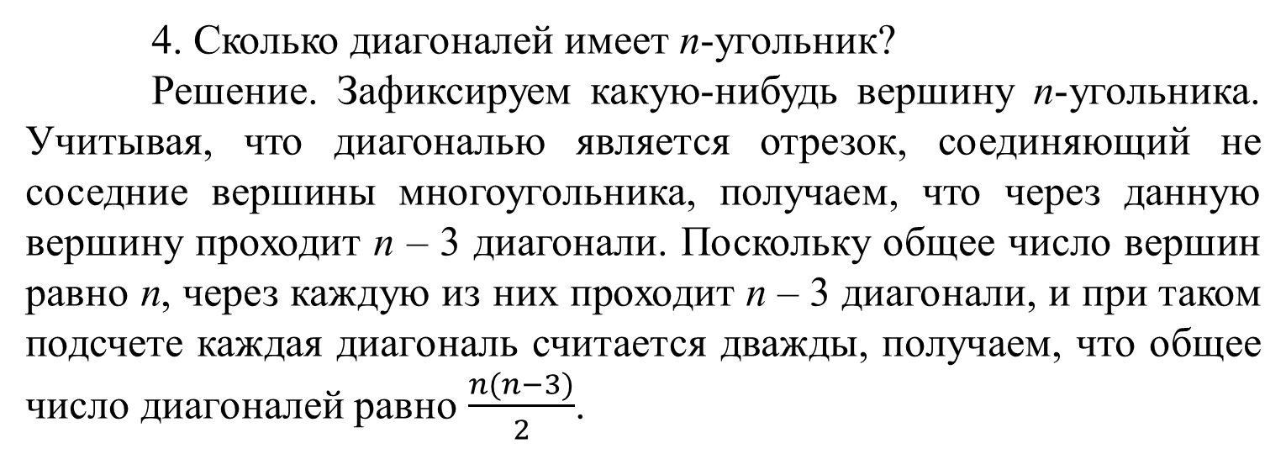
4. Сколько диагоналей имеет n-угольник?
Решение. Зафиксируем какую-нибудь вершину n-угольника. Учитывая, что диагональю является отрезок, соединяющий не соседние вершины многоугольника, получаем, что через данную вершину проходит n – 3 диагонали. Поскольку общее число вершин равно n, через каждую из них проходит n – 3 диагонали, и при таком подсчете каждая диагональ считается дважды, получаем, что общее число диагоналей равно $\frac{n(n−3)}{2}$.

Slide 20
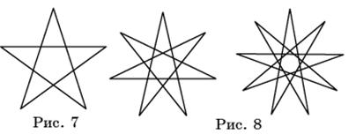
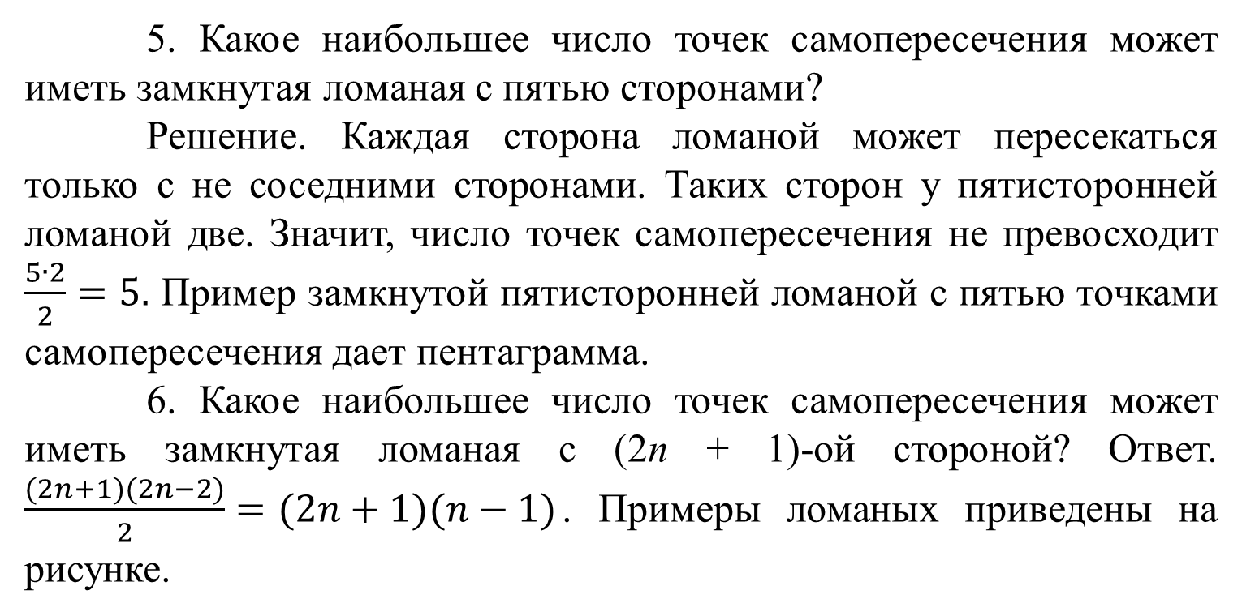
5. Какое наибольшее число точек самопересечения может иметь замкнутая ломаная с пятью сторонами?
Решение. Каждая сторона ломаной может пересекаться только с не соседними сторонами. Таких сторон у пятисторонней ломаной две. Значит, число точек самопересечения не превосходит $\frac{5∙2}{2}=5.$ Пример замкнутой пятисторонней ломаной с пятью точками самопересечения дает пентаграмма.
6. Какое наибольшее число точек самопересечения может иметь замкнутая ломаная с (2n + 1)-ой стороной? Ответ. $\frac{(2n+1)(2n−2)}{2}=(2n+1)(n−1)$. Примеры ломаных приведены на рисунке.

Slide 21
6. Какое наибольшее число острых углов может иметь выпуклый многоугольник?
Решение. Каждому внутреннему острому углу выпуклого многоугольника соответствует тупой внешний угол. Поскольку сумма внешних углов выпуклого многоугольника равна 360°, то тупых углов, а следовательно, и острых внутренних углов, не может быть больше трех.
7. Докажите, что в любом выпуклом 11-угольнике найдутся две диагонали, угол между которыми не превосходит 5°.
Решение. Выпуклый 11-угольник имеет 44 диагонали. Проведем через фиксированную точку плоскости 44 прямых, параллельных этим диагоналям. Они разделяют угол в 360° на 88 частей, наименьшая из которых не превосходит 360°/88<5°.

Slide 22
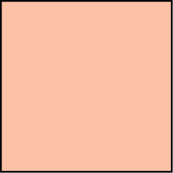
Задачи на разрезание
Разрежьте квадрат на
а) шесть квадратов;
б) семь квадратов;
в) восемь квадратов.
Notes:
В режиме слайдов ответы появляются после кликанья мышкой

Slide 23
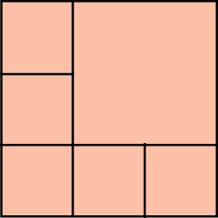
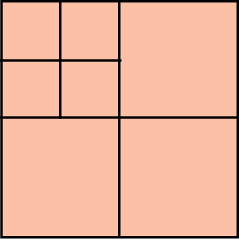
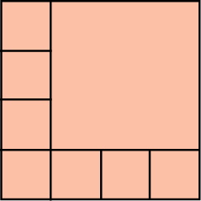
Решение показано на рисунке.
а)
б)
в)
Notes:
В режиме слайдов ответы появляются после кликанья мышкой

Slide 24
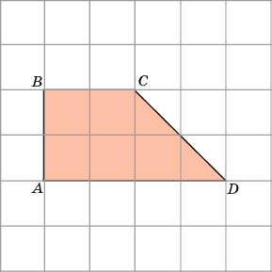
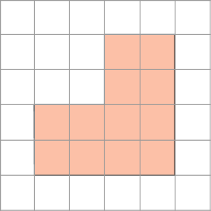
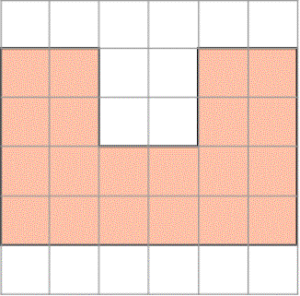
2. Разрежьте фигуру на четыре равные части.
Notes:
В режиме слайдов ответы появляются после кликанья мышкой

Slide 25
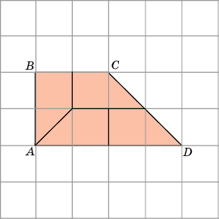
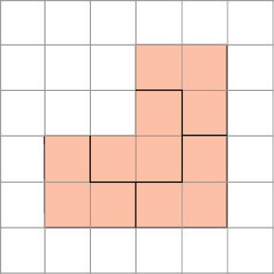
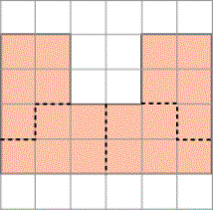
Решение показано на рисунке.
Notes:
В режиме слайдов ответы появляются после кликанья мышкой

Slide 26
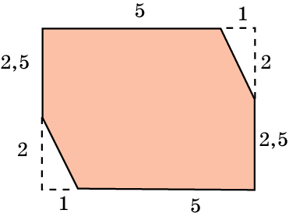
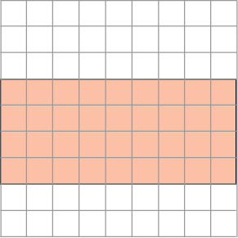
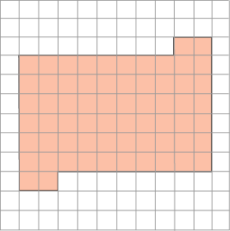
3. Фигуру разрежьте на две части, из которых можно сложить квадрат.
Notes:
В режиме слайдов ответы появляются после кликанья мышкой

Slide 27
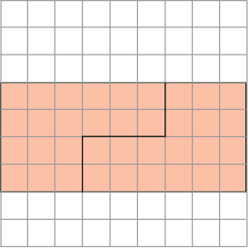
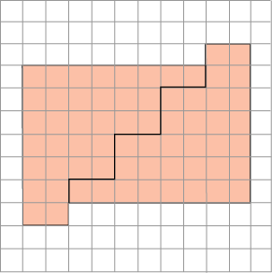
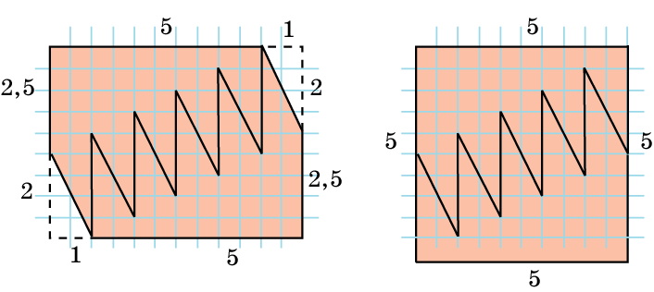
Решение показано на рисунке.
Notes:
В режиме слайдов ответы появляются после кликанья мышкой

Slide 28
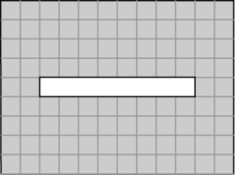
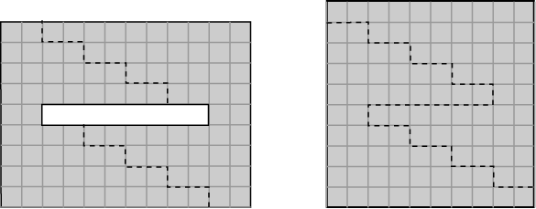
4. Фигуру, изображенную на рисунке, разрежьте на две части, из которых можно сложить квадрат.
Решение показано на рисунке.
Notes:
В режиме слайдов ответы появляются после кликанья мышкой

Slide 29
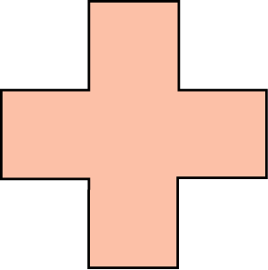
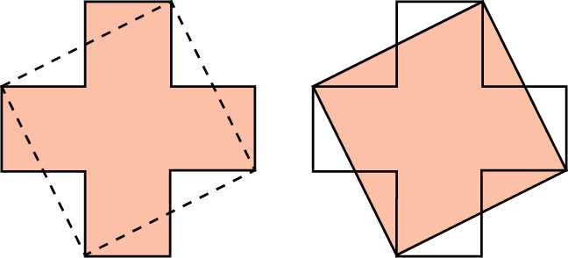
5. Греческий крест разрежьте на несколько частей и составьте из них квадрат.
Решение показано на рисунке.
Notes:
В режиме слайдов ответы появляются после кликанья мышкой

Slide 30
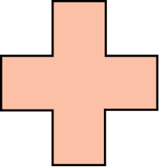
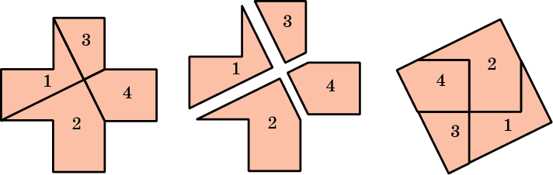
6. Греческий крест разрежьте по двум прямым и из полученных частей составьте квадрат.
Решение показано на рисунке.
Notes:
В режиме слайдов ответы появляются после кликанья мышкой

Slide 31
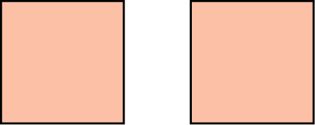
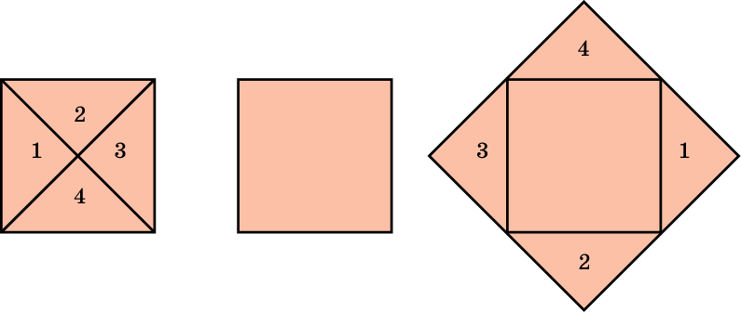
7. Один из двух равных квадратов разрежьте на несколько частей и составьте из них и другого квадрата квадрат.
Решение показано на рисунке.
Notes:
В режиме слайдов ответы появляются после кликанья мышкой

Slide 32
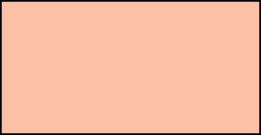
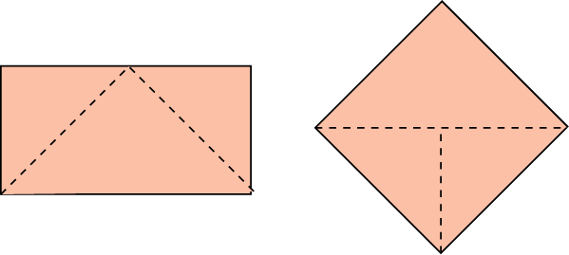
8. Прямоугольник, у которого одна сторона в два раза больше другой, разрежьте на несколько частей и составьте из них квадрат.
Решение показано на рисунке.
Notes:
В режиме слайдов ответы появляются после кликанья мышкой

Slide 33
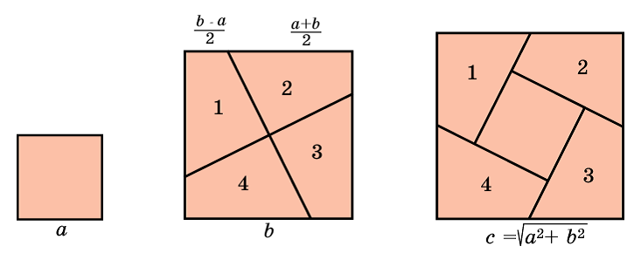
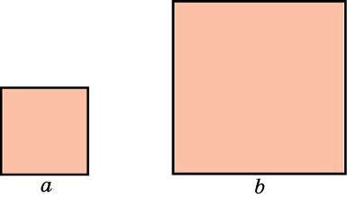
9. Один из двух неравных квадратов разрежьте на несколько частей и составьте из них и другого квадрата квадрат.
Решение показано на рисунке.
Notes:
В режиме слайдов ответы появляются после кликанья мышкой

Slide 34

10. Стороны АВ и CD параллелограмма ABCD площади 1 разбиты на n равных частей, AD и ВС - на m равных частей. Точки деления соединены так, как показано на рисунке, где n = 3, m = 4. Чему равны площади образовавшихся при этом маленьких параллелограммов?
Ответ: .
Notes:
В режиме слайдов ответы появляются после кликанья мышкой

Slide 35

Графы
Исторически сложилось так, что теория графов зародилась в ходе решения головоломок двести с лишним лет назад.
Одной из таких задач-головоломок была задача о кенигсбергских мостах, которая привлекла к себе внимание Леонарда Эйлера (1707-1783), долгое время жившего и работавшего в России (с 1727 по 1741 год и с 1766 до конца жизни).
Задача. В г. Кёнигсберге (ныне Калининград) было семь мостов через реку Прегель (рис. 29, где Л – левый берег, П – правый берег, А и Б – острова). Задача заключалась в следующем: можно ли, прогуливаясь по городу, пройти через каждый мост ровно один раз?
Notes:
В режиме слайдов ответы появляются после кликанья мышкой

Slide 36



Упражнения
1. В графе 3 вершин, каждая из которых имеет индекс 2. Сколько у него ребер? Нарисуйте такой граф.
2. В графе 4 вершин, каждая из которых имеет индекс 3. Сколько у него ребер? Нарисуйте такой граф.
3. В графе 5 вершин, каждая из которых имеет индекс 4. Сколько у него ребер? Нарисуйте такой граф.
Notes:
36
В режиме слайдов ответы появляются после кликанья мышкой

Slide 37
4. Может ли граф иметь: а) одну вершину нечетного индекса; б) две вершины нечетного индекса; в) три вершины нечетного индекса; г) четыре вершины нечетного индекса?
Ответ: а), в) Нет; б), г) да.
5. Может ли граф иметь пять вершин, в каждой из которых сходится три ребра?
Ответ: Нет. Число вершин с нечетным индексом должно быть четным.
6. В классе 15 компьютеров. Можно ли их соединить друг с другом так, чтобы каждый компьютер был соединен ровно с пятью другими?
Ответ: Нет.
Notes:
37
В режиме слайдов ответы появляются после кликанья мышкой

Slide 38

7. Выясните, какие графы, изображенные на рисунке, являются уникурсальными?
Ответ: а), б), г), д), ж), з).
Notes:
38
В режиме слайдов ответы появляются после кликанья мышкой

Slide 39


8. Укажите путь, проходящий по каждому ребру графа ровно один раз.
Ответ: Один из возможных путей с началом в вершине A и концом в вершине B показан на рисунке. Числа обозначают порядок прохождения ребер графа.
Notes:
39
В режиме слайдов ответы появляются после кликанья мышкой

Slide 40


9.Укажите путь, проходящий по каждому ребру графа ровно один раз.
Ответ: Один из возможных путей с началом в вершине A и концом в вершине B показан на рисунке. Числа обозначают порядок прохождения ребер графа.
Notes:
40
В режиме слайдов ответы появляются после кликанья мышкой

Slide 41

10. Какое наименьшее число ребер придется обвести дважды, чтобы нарисовать, не отрывая карандаша от бумаги, графы, изображенные на рисунке?
Ответ: а) 3; б) 0; в) 9; г) 5.
Notes:
41
В режиме слайдов ответы появляются после кликанья мышкой

Slide 42

11. На рисунке изображен план подземелья, в одной из комнат которого находится клад, для отыскания которого нужно войти в одну из крайних комнат, пройти через все двери ровно по одному разу через каждую. Клад будет в комнате за последней дверью. В какой комнате находится клад?
Ответ: 18.
Notes:
42
В режиме слайдов ответы появляются после кликанья мышкой

Slide 43

Раскрашивание карт
1. Сколько красок потребуется для правильной раскраски карты, образованной двумя концентрическими окружностями, имеющими n перегородок?
Ответ: 3, если n четно и 4, если n нечетно.
Notes:
В режиме слайдов ответы появляются после кликанья мышкой

Slide 44


2. Докажите, что любую карту на плоскости, образованную прямыми, можно правильно раскрасить двумя красками.
Notes:
В режиме слайдов ответы появляются после кликанья мышкой

Slide 45

3. Докажите, что любую карту на плоскости, образованную окружностями, можно правильно раскрасить двумя красками.
Ответ: 2.
Notes:
В режиме слайдов ответы появляются после кликанья мышкой

Slide 46


3. Сколько красок потребуется для правильной раскраски карт, изображенных на рисунке?
Ответ: а) 4; б) 4; в) 2.
Notes:
В режиме слайдов ответы появляются после кликанья мышкой

Slide 47


5.Сколько красок потребуется для правильной раскраски карт, изображенных на рисунке?
Ответ: а) 3; б) 2; в) 4; г) 3.
Notes:
В режиме слайдов ответы появляются после кликанья мышкой

Slide 48


Число путей
1. Сколько имеется кратчайших путей, проходящих по сторонам сетки, состоящей из единичных квадратов, соединяющих точки A и B?
Ответ: 35.
Notes:
В режиме слайдов ответы появляются после кликанья мышкой

Slide 49

2. Сколько ломаных длины 6, проходящих по сторонам сетки, состоящей из единичных квадратов, соединяет точки A, B и C?
Ответ: 18.
Notes:
В режиме слайдов ответы появляются после кликанья мышкой

Slide 50


3. Сколько имеется путей из A и B по отрезкам, изображенным на рисунке, в направлениях указанных стрелками?
Ответ: 21.
Notes:
В режиме слайдов ответы появляются после кликанья мышкой

Slide 51

Прямые и плоскости в пространстве
1. Сколько плоскостей проходит через различные пары из трех параллельных прямых в пространстве, не лежащих в одной плоскости?
2. Сколько плоскостей проходит через различные пары из четырех параллельных прямых в пространстве, никакие три из которых не лежат в одной плоскости?
3. Сколько плоскостей проходит через различные пары из пяти параллельных прямых в пространстве, никакие три из которых не лежат в одной плоскости?
4. Сколько плоскостей проходит через различные пары из n параллельных прямых в пространстве, никакие три из которых не лежат в одной плоскости? Ответ: $\frac{n(n−1)}{2}.$
Notes:
В режиме слайдов ответы появляются после кликанья мышкой

Slide 52

5. Какое наибольшее число прямых может получиться при попарных пересечениях трех плоскостей?
6. Какое наибольшее число прямых может получиться при попарных пересечениях четырех плоскостей?
7. Какое наибольшее число прямых может получиться при попарных пересечениях пяти плоскостей?
8. Какое наибольшее число прямых может получиться при попарных пересечениях n плоскостей? Ответ: $\frac{n(n−1)}{2}$.
Notes:
В режиме слайдов ответы появляются после кликанья мышкой

Slide 53

9. Сколько плоскостей проходит через различные тройки из четырех точек в пространстве, не лежащих в одной плоскости?
10. Сколько плоскостей проходит через различные тройки из пяти точек в пространстве, никакие четыре из которых не лежат в одной плоскости?
11. В пространстве даны n точек, никакие четыре из которых не лежат в одной плоскости. Сколько плоскостей проходит через различные тройки из этих точек?
Решение. Поскольку плоскость однозначно задается тремя точками, не лежащими на одной прямой, то число плоскостей равно числу сочетаний из n по три, т.е. равно $\frac{n(n−1)(n−2)}{6}.$
Notes:
В режиме слайдов ответы появляются после кликанья мышкой

Slide 54

12. На какое наибольшее число частей могут разбивать пространство две плоскости?
13. На какое наибольшее число частей могут разбивать пространство три плоскости?
14. На какое наибольшее число частей могут разбивать пространство четыре плоскости?
Notes:
В режиме слайдов ответы появляются после кликанья мышкой

Slide 55

15. На какое наибольшее число частей могут разбивать пространство n плоскостей?
Решение. Выясним, на сколько может увеличиваться число частей пространства при добавлении новой n-ой плоскости к уже имеющимся (n – 1) плоскости. Количество частей пространства, которые разбиваются на две части новой плоскостью, равно количеству частей новой плоскости, на которые она разбивается линиями пересечения с имеющимися (n – 1)-ой плоскостью. Каждая такая часть новой плоскости разбивает соответствующую часть пространства на две части. Поскольку n-я плоскость пересекается с (n–1)-ой плоскостью, то наибольшее число частей равно $\frac{n(n−1)}{2}+1$. Следовательно, наибольшее число частей пространства равно сумме
1 + 1 + 2 + 4 + 7 + … + $\frac{n(n−1)}{2}+1.$
Notes:
В режиме слайдов ответы появляются после кликанья мышкой

Slide 56

Многогранники
1. Сколько тетраэдров изображено на рисунке?
Notes:
В режиме слайдов ответ появляется после кликанья мышкой.

Slide 57

2. Сколько кубов изображено на рисунке?
Notes:
В режиме слайдов ответ появляется после кликанья мышкой.

Slide 58

3. Сколько и каких многогранников изображено на рисунке?
Notes:
В режиме слайдов ответ появляется после кликанья мышкой.

Slide 59

4. Сколько октаэдров изображено на рисунке?
Notes:
В режиме слайдов ответ появляется после кликанья мышкой.

Slide 60

5. Соединение каких двух многогранников изображено на рисунке?
Notes:
В режиме слайдов ответ появляется после кликанья мышкой.

Slide 61

6. Какое минимальное число красок потребуется для правильной окраски граней:
а) тетраэдра;
Ответ: 4.
б) куба;
Ответ: 3.
в) октаэдра;
Ответ: 2.
г) икосаэдра;
Ответ: 3.
д) додекаэдра?
Ответ: 4.
Notes:
В режиме ответ появляется после кликанья мышкой

Slide 62
7. Сколько пар параллельных ребер имеется у: а) тетраэдра; б) куба; в) октаэдра; г) икосаэдра; д) додекаэдра?
Ответ: а) 0; б) 18; в) 6; г) 15; д) 15.
8. Сколько пар скрещивающихся ребер имеется у: а) тетраэдра; б) куба; в) октаэдра; г) икосаэдра; д) додекаэдра?
Ответ: а) 3; б) 24; в) 24; г) 300; д) 360.
Notes:
В режиме слайдов ответы появляются после кликанья мышкой

Slide 63
9. Сколько осей симметрии имеется у: а) тетраэдра; б) куба; в) октаэдра; г) икосаэдра; д) додекаэдра?
Ответ: а) 3; б) 9; в) 9; г) 15; д) 15.
10. Сколько плоскостей симметрии имеется у: а) тетраэдра; б) куба; в) октаэдра; г) икосаэдра; д) додекаэдра?
Ответ: а) 6; б) 9; в) 9; г) 15; д) 15.
Notes:
В режиме слайдов ответы появляются после кликанья мышкой

Slide 64
11. У многогранника четыре вершины. В каждой из них сходится три ребра. Сколько у него рёбер? Ответ: 6.
12. У многогранника восемь вершин. В каждой из них сходится три ребра. Сколько у него рёбер? Ответ: 12.
13. У многогранника десять вершин. В каждой из них сходится три ребра. Сколько у него рёбер? Ответ: 15.
14. У многогранника двенадцать вершин. В каждой из них сходится три ребра. Сколько у него рёбер? Ответ: 18.
15. У многогранника шесть вершин. В каждой из них сходится четыре ребра. Сколько у него рёбер? Ответ: 12.
16. У многогранника двенадцать вершин. В каждой из них сходится четыре ребра. Сколько у него рёбер? Ответ: 24.
17. У многогранника двенадцать вершин. В каждой из них сходится пять ребер. Сколько у него рёбер? Ответ. 30.
18. У многогранника двадцать вершин. В каждой из них сходится три ребра. Сколько у него рёбер? Ответ: 30.
Notes:
В режиме слайдов ответы появляются после кликанья мышкой

Slide 65
19. Гранями многогранника являются четыре треугольника. Сколько у него ребер? Ответ: 6.
20. Гранями многогранника являются шесть четырёхугольников. Сколько у него рёбер? Ответ: 12.
21. Гранями многогранника являются восемь треугольников. Сколько у него рёбер? Ответ: 12.
22. Гранями многогранника являются двадцать треугольников. Сколько у него рёбер? Ответ: 30.
23. Гранями многогранника являются двенадцать пятиугольников. Сколько у него рёбер? Ответ: 30.
24. Гранями многогранника являются восемь треугольников и два четырёхугольника. Сколько у него рёбер? Ответ: 16.
25. Гранями многогранника являются десять треугольников и два пятиугольника. Сколько у него рёбер? Ответ: 20.
Notes:
В режиме слайдов ответы появляются после кликанья мышкой

Slide 66


Пути
1. Сколько имеется кратчайших путей по ребрам куба из одной его вершины в противоположную вершину?
2. Сколько имеется кратчайших путей по ребрам октаэдра из одной его вершины в противоположную вершину?
Notes:
В режиме слайдов ответ появляется после кликанья мышкой.

Slide 67


3. Сколько имеется кратчайших путей по ребрам икосаэдра из одной его вершины в противоположную вершину?
4. Сколько имеется кратчайших путей по ребрам додекаэдра из одной его вершины в противоположную вершину?
Notes:
В режиме слайдов ответ появляется после кликанья мышкой.

Slide 68
5. Какое наименьшее число ребер придется пройти дважды, чтобы обойти все ребра куба?
6. Какое наименьшее число ребер придется пройти дважды, чтобы обойти все ребра куба и вернуться в исходную вершину?
Notes:
В режиме слайдов ответы появляются после кликанья мышкой

Slide 69
7. Можно ли обойти все ребра октаэдра, пройдя по каждому ребру ровно один раз?
Notes:
В режиме слайдов ответы появляются после кликанья мышкой

Slide 70
8. Какое наименьшее число ребер придется пройти дважды, чтобы обойти все ребра икосаэдра?
9. Какое наименьшее число ребер придется пройти дважды, чтобы обойти все ребра икосаэдра и вернуться в исходную вершину?
Notes:
В режиме слайдов ответы появляются после кликанья мышкой

Slide 71
10. Какое наименьшее число ребер придется пройти дважды, чтобы обойти все ребра додекаэдра?
11. Какое наименьшее число ребер придется пройти дважды, чтобы обойти все ребра додекаэдра и вернуться в исходную вершину?
Notes:
В режиме слайдов ответы появляются после кликанья мышкой

Slide 72


Теорема Эйлера. Для любого выпуклого многогранника имеет место соотношение В - Р + Г = 2, где В - число вершин, Р - число ребер и Г - число граней данного мно­гогранника.
Доказательство. Представим поверхность данного многогранника сделанной из эластичного материала. Удалим (вырежем) од­ну из его граней и оставшуюся поверхность растянем на плоскости. Полу­чим сетку, содержащую В вершин, Р рёбер и Г областей, на которые эта сетка разбивает плоскость. В качестве примера рассмотрим сетку, изображённую на рисунке, получающуюся, если указанную операцию проделать с кубом. Стягиванием ребра AB в точку получается сетка, в которой число вершин В уменьшится на единицу, число рёбер Р уменьшится на единицу, а число областей не изменится. Следовательно, не изменится и В – Р + Г. Пользуясь этим свойством, стянем все рёбра, имеющие две вершины. Получим сетку, у которой одна вершина, а рёбрами являются петли с этой вершиной. Причём, для этой сетки В – Р + Г останется таким же, как и для исходной. Если убрать какую-нибудь петлю полученной сетки, то число вершин В не изменится (оно равно 1), число рёбер Р уменьшится на единицу, число областей уменьшится на единицу. Следовательно, не изменится и В – Р + Г. Пользуясь этим свойством, уберём все петли, кроме одной. Получим сетку, у которой одна вершина и одно ребро – петля с этой вершиной. Для этой сетки В = 1, Р = 1, Г = 2, т. е. В – Р + Г = 2. Значит, это равенство имеет место и для исходного многогранника.
Notes:
В режиме слайдов ответы появляются после кликанья мышкой

Slide 73
Докажите, что в любом выпуклом многограннике число треугольных граней плюс число трехгранных углов больше или равно восьми.
Доказательство. Обозначим через В_{i} число вершин выпуклого многогранника, в которых сходится i ребер. Тогда для общего числа вершин В имеет место равенство В = В₃ + В₄ + В₅ + … . Аналогично, обозначим через Г_{i} число граней выпуклого многогранника, у которых имеется i ребер. Тогда для общего числа граней Г имеет место равенство Г = Г₃ + Г₄ + Г₅ + … . Имеем: 3В₃ + 4В₄ + 5В₅ + … = 2Р, 3Г₃ + 4Г₄ + 5Г₅ + … = 2Р. По теореме Эйлера выполняется равенство 4В – 4Р + 4Г = 8. Подставляя вместо В, Р и Г их выражения, получим 4В₃ + 4В₄ + 4В₅ + … – (3В₃ + 4В₄ + 5В₅ + …) – (3Г₃ + 4Г₄ + 5Г₅ + …) + 4Г₃ + 4Г₄ + 4Г₅ + … = 8.
Следовательно, В₃ + Г₃ = 8 + В₅ + … + Г₅ + … , значит, число треугольных граней плюс число трехгранных углов больше или равно восьми.
Notes:
В режиме слайдов ответ появляется после кликанья мышкой.

Slide 74

Докажите, что в любом выпуклом многограннике имеется грань с числом сторон, меньшим шести.
Доказательство. Обозначим через В_{i} число вершин выпуклого многогранника, в которых сходится i ребер. Тогда для общего числа вершин В имеет место равенство В = В₃ + В₄ + В₅ + … . Аналогично, обозначим через Г_{i} число граней выпуклого многогранника, у которых имеется i ребер. Предположим, что у многогранника нет граней с числом сторон, меньшим шести. Тогда для общего числа граней Г имеет место равенство Г = Г₆ + Г₇ + Г₈ + … . Имеем: 3В₃ + 4В₄ + 5В₅ + … = 2Р, 6Г₆ + 7Г₇ + 8Г₈ + … = 2Р. Из этих равенств следует выполнимость неравенств 3В 2Р и 6Г 2Р, из которых получаем: 3В – 3Р + 3Г $≤$ 0, а по теореме Эйлера должно выполняться равенство 3В – 3Р + 3Г = 6. Полученное противоречие показывает, что неверным было наше предположение об отсутствии граней с числом сторон, меньшим шести. Значит, в выпуклом многограннике обязательно найдется грань с числом сторон, меньшим шести.
Notes:
В режиме слайдов ответ появляется после кликанья мышкой.

Slide 75


Развёртки
1. Укажите номер многогранника, развертка которого изображена на рисунке.
Notes:
В режиме слайдов ответ появляется после кликанья мышкой.

Slide 76

2. Укажите номер многогранника, развертка которого изображена на рисунке.
Notes:
В режиме слайдов ответ появляется после кликанья мышкой.

Slide 77

3. Укажите номер многогранника, развертка которого изображена на рисунке.
Notes:
В режиме слайдов ответ появляется после кликанья мышкой.

Slide 78

4. Укажите номер многогранника, развертка которого изображена на рисунке.
Notes:
В режиме слайдов ответ появляется после кликанья мышкой.

Slide 79

5. Укажите номер многогранника, развертка которого изображена на рисунке.
Notes:
В режиме слайдов ответ появляется после кликанья мышкой.

Slide 80

Полуправильные многогранники
1. Из каких граней состоит усеченный икосаэдр? Сколько у него вершин (В), ребер (Р) и граней (Г)?
Ответ: Двадцать шестиугольных и двенадцать пятиугольных граней; В = 60, Р = 90, Г = 32.
Notes:
В режиме слайдов ответ появляется после кликанья мышкой.

Slide 81

2. Из каких граней состоит усеченный додекаэдр? Сколько у него вершин (В), ребер (Р) и граней (Г)?
Ответ: Двенадцать десятиугольных и двадцать треугольных граней; В = 60, Р = 90, Г = 32.
Notes:
В режиме слайдов ответ появляется после кликанья мышкой.

Slide 82

3. Из каких граней состоит кубооктаэдр? Сколько у него вершин (В), ребер (Р) и граней (Г)?
Ответ: Шесть квадратных и восемь треугольных граней; В = 12, Р = 24, Г = 14.
Notes:
В режиме слайдов ответ появляется после кликанья мышкой.

Slide 83

4. Из каких граней состоит икосододекаэдр? Сколько у него вершин (В), ребер (Р) и граней (Г)?
Ответ: Двенадцать пятиугольных и двадцать треугольных граней; В = 30, Р = 60, Г = 32.
Notes:
В режиме слайдов ответ появляется после кликанья мышкой.

Slide 84

5. Из каких граней состоит усеченный кубооктаэдр? Сколько у него вершин (В), ребер (Р) и граней (Г)?
Ответ: Шесть восьмиугольных, восемь шестиугольных и двенадцать квадратных граней; В = 48, Р = 72, Г = 26.
Notes:
В режиме слайдов ответ появляется после кликанья мышкой.

Slide 85

6. Из каких граней состоит усеченный икосододекаэдр? Сколько у него вершин (В), ребер (Р) и граней (Г)?
Ответ: Двенадцать десятиугольных, двадцать шестиугольных и тридцать квадратных граней; В = 120, Р = 180, Г = 62.
Notes:
В режиме слайдов ответ появляется после кликанья мышкой.

Slide 86

7. Из каких граней состоит ромбокубооктаэдр? Сколько у него вершин (В), ребер (Р) и граней (Г)?
Ответ: Восемнадцать квадратных и восемь треугольных граней; В = 24, Р = 48, Г = 26.
Notes:
В режиме слайдов ответ появляется после кликанья мышкой.

Slide 87

8. Из каких граней состоит ромбоикосододекаэдр? Сколько у него вершин (В), ребер (Р) и граней (Г)?
Ответ: Двенадцать пятиугольных, тридцать квадратных и двадцать треугольных граней; В = 60, Р = 120, Г = 62.
Notes:
В режиме слайдов ответ появляется после кликанья мышкой.

Slide 88

9. Из каких граней состоит курносый куб? Сколько у него вершин (В), ребер (Р) и граней (Г)?
Ответ: Шесть квадратных и тридцать две треугольных граней; В = 24, Р = 60, Г = 38.
Notes:
В режиме слайдов ответ появляется после кликанья мышкой.

Slide 89

10. Из каких граней состоит курносый додекаэдр? Сколько у него вершин (В), ребер (Р) и граней (Г)?
Ответ: Двенадцать пятиугольных и восемьдесят треугольных граней; В = 60, Р = 150, Г = 92.
Notes:
В режиме слайдов ответ появляется после кликанья мышкой.

Slide 90

11. На рисунке показан многогранник, гранями которого являются пятиугольники и шестиугольники, а в каждой вершине сходится три грани. Сколько у него пятиугольных граней?
Решение. Пусть Г₅ и Г₆ – число пятиугольных и шестиугольных граней соответственно. Тогда Г = Г₅ + Г₆.
Так как в каждой вершине сходится три ребра, то 3В = 2Р. Кроме того, 2Р = 5Г₅ + 6Г₆.
По теореме Эйлера 6В – 6Р + 6Г = 12, значит, 6Г – 2Р = 12.
Следовательно, 6Г₅ + 6Г₆ – (5Г₅ + 6Г₆) = 12, т.е. Г₅ = 12.

